Slide 1
ECONOMIE : le marché
SES - FORMATION AU NOUVEAU PROGRAMME 2019 DE PREMIERE

Slide 2
3 questionnements sur le marché
Comment un marché concurrentiel fonctionne-t-il ?
Comment les marchés imparfaitement concurrentiels fonctionnent-ils ?
Quelles sont les principales défaillances du marché ?

Slide 3
Liens entre la seconde et LE premier chapitre de première sur le marché
SECONDE
PREMIERE
Agents preneurs de prix en CP
Maximisation du profit par le producteur
Surplus du producteur et du consommateur
Gains à l’échange
Maximisation des surplus à l’équilibre
Les degrés de concurrence
Equilibre de marché
Déplacements des courbes et sur les courbes + cas de la taxe forfaitaire
Le marché est une institution
Courbes d’offre et de demande
Notion de marché
Variation de l’offre et de la demande en fonction du prix
Représentation graphique
Fixation des prix
Equilibre avec taxe ou subventon
Notes:
SAVOIRS POUR ENSEIGNER
En seconde : « Faire acquérir aux élèves la maîtrise des notions et raisonnements essentiels en économie. Dans cette perspective, les élèves sont initiés aux principales étapes d’une démarche scientifique » : Modélisation + Investigations empiriques + Regard rigoureux sur le monde économique et social
En première : « Les élèves sont sensibilisés au fait que le travail de modélisation ne vise pas tant à décrire la réalité qu’à isoler certaines variables déterminantes pour analyser certaines catégories de faits et de comportements économiques et sociaux, ils ne confondent pas construction de modèles avec une idéalisation normative. »

Slide 4
questionnement 1 : 6 objectifs d’apprentissage POUR LES élèves
Savoir que le marché est une institution et savoir distinguer les marchés selon leur degré de concurrence (de la concurrence parfaite au monopole)
Savoir interpréter des courbes d’offre et de demande ainsi que leurs pentes, et comprendre comment leur confrontation détermine l’équilibre sur un marché de type concurrentiel où les agents sont des preneurs de prix.
Savoir illustrer et interpréter les déplacements des courbes et sur les courbes, par différents exemples chiffrés, notamment celui de la mise en œuvre d’une taxe forfaitaire.
Savoir déduire la courbe d’offre de la maximisation du profit par le d’offre et de producteur et comprendre qu’en situation de coût marginal croissant, le producteur produit la quantité qui permet d’égaliser le coût marginal au prix ; savoir l’illustrer par des exemples.
Comprendre les notions de surplus du producteur et du consommateur
Comprendre la notion de gains à l’échange et savoir que la somme des surplus est maximisée à l’équilibre.
Les consignes principales :
Savoir
Savoir distinguer
Savoir interpréter
Savoir déduire
Savoir illustrer
Comprendre
Notes:
SAVOIRS POUR ENSEIGNER
Les nouveaux programmes 2019 s’inscrivent dans la lignée de ceux mis en place en 2011. Les chapitres référents sur le programme de 2011 font partie du thème n°3 : la coordination par le marché (chapitres 3.3 et 3.4 dont les intitulés sont identiques à ceux du nouveau programme). Les chapitres concernant le fonctionnement du marché du nouveau programme s’inscrivent donc dans cette logique et seuls quelques points ont été modifiés ou ajoutés.
Les nouveaux programmes sont construits à partir d’objectifs que l’élève doit avoir atteints à la fin de l’année. Aussi, si les préambules de seconde et du cycle terminal ont été construits à destination des enseignants, le corps du programme a été rédigé à destination des élèves. OBJECTIFS A DESTINATION DES ELEVES.
Parmi ces objectifs, la capacité à illustrer est un point très important.

Slide 5
OBJECTIF 1 : Savoir que le marché est une institution et savoir distinguer les marchés selon leur degré de concurrence (de la concurrence parfaite au monopole)
Savoir que le marché est une institution
  Enoncer les caractéristiques d’une institution
  Retrouver éventuellement ces différentes caractéristiques dans des exemples de marchés
Savoir distinguer les marchés selon leur degré de concurrence (de la concurrence
parfaite au monopole)
  Savoir distinguer les différents marchés en fonction d’un critère principal : l’atomicité
  Marché concurrentiel, oligopole, monopole
Notes:
SAVOIRS POUR ENSEIGNER
Institution : les institutions sont des règles, des conventions, des normes de comportement qui structurent les relations des agents économiques (Source : Webclass).
Le marché
Un marché est défini comme un groupe d’acheteurs et de vendeurs d’un bien ou d’un service particulier.
Le groupe des acheteurs détermine la demande de marché pour le produit échangé.
Le groupe des vendeurs détermine l’offre de marché pour le produit échangé.
(Source : présentation de Christophe Lavialle et Sandrine Parayre – Séminaire PNF Nouveaux Programmes de SES – 6 février 2019)
CPP
Concurrence pure :
Atomicité
Libre entrée et sortie
Homogénéité
Concurrence parfaite :
Transparence
Libre circulation facteurs de production
Marché concurrentiel
Un marché est dit concurrentiel si de nombreux acheteurs et de nombreux vendeurs y interagissent, chacun étant si petit au regard de l’importance du marché qu’il a un impact négligeable sur le prix du marché = atomicité => ils sont preneurs de prix
(Source : présentation de Christophe Lavialle et Sandrine Parayre – Séminaire PNF Nouveaux Programmes de SES – 6 février 2019)
Savoir distinguer les marchés selon leur degré de concurrence
Tous les marchés ne sont pas de concurrence parfaite :
Vendeur unique => faiseur de prix = monopole
Vendeurs peu nombreux et faible concurrence = oligopole
Nombreux vendeurs mais qui différencient leurs produits de manière à ne pas se faire concurrence par les prix = concurrence monopolistique
(Source : présentation de Christophe Lavialle et Sandrine Parayre – Séminaire PNF Nouveaux Programmes de SES – 6 février 2019)

Slide 6
OBJECTIF 2 : Savoir interpréter des courbes d’offre et de demande ainsi que leurs pentes et comprendre comment leur confrontation détermine l’équilibre sur un marché de type concurrentiel où les agents sont des preneurs de prix
Savoir interpréter des courbes d’offre et de demande ainsi que leurs pentes
  Reprise du cours de seconde : la demande décroit avec le prix et l’offre varie en sens inverse
  Les pentes reflètent la plus ou moins grande sensibilité de la demande et de l’offre par rapport au prix
Comprendre comment leur confrontation détermine l’équilibre sur un marché de type concurrentiel
  Expliquer le mécanisme d’ajustement par les prix jusqu’à l’obtention de l’équilibre sur le marché
Comprendre que les agents sont des preneurs de prix
  Expliquer pourquoi en situation de concurrence le prix s’impose aux agents économiques
Notes:
SAVOIRS POUR ENSEIGNER
Source : présentation de Christophe Lavialle et Sandrine Parayre – Séminaire PNF Nouveaux Programmes de SES – 6 février 2019
LA DEMANDE
La demande est une fonction décroissante du prix parce que l’utilité marginale est décroissante.
Courbe de demande individuelle
On postule la rationalité de l’acheteur = il maximise sa situation en fonction des contraintes qu’il subit. Pour maximiser, il compare les bénéfices attendus d’une action et les coûts qu’elle induit.
Le bénéfice attendu est l’utilité fournie par la consommation du bien ou du service acquis (valeur d’usage).
Le coût attendu est le prix à payer pour acquérir le bien (valeur d’échange).
L’acheteur rationnel va donc acheter si et tant que l’utilité ressentie est supérieure à la désutilité liée au fait de devoir s’acquitter d’un prix.
Le prix est donné (preneur de prix).
On suppose que l’utilité marginale est décroissante au fur et à mesure que le bien est acquis (loi de satiété).
L’acheteur sera en équilibre (il aura maximisé sa satisfaction) lorsque l’utilité marginale égalera le prix.
A partir de ce point, il ne demandera davantage du bien que si son prix baisse : la demande sera donc fonction inverse du niveau du prix.
Loi de la demande
La quantité demandée d’un bien est fonction d’un grand nombre d’éléments mais son déterminant central est le prix => la demande est fonction du prix toutes choses égales par ailleurs.
La quantité demandé est négativement reliée au prix pour les raisons évoquées précédemment.
Loi de la demande = assertion selon laquelle, toutes choses égales par ailleurs, lorsque le prix d’un bien augmente, la quantité demandée de ce bien diminue.
Courbe de demande de marché
La demande de marché est la somme de toutes les demandes individuelles exprimées sur le marché.
Puisque les demandes individuelles sont décroissantes en fonction du prix, la demande de marché l’est aussi.
L’OFFRE
L’offre est une fonction croissante du prix parce que le coût marginal de production est croissant.
Courbe d’offre individuelle
On postule la rationalité de l’offreur. Le bénéfice pour l’offreur = la recette fournie par la vente du bien ou du service acquis = le prix. Le coût pour l’offreur = le coût de production du bien.
Le vendeur va vendre si et tant que le prix est supérieur au coût de production du bien.
On suppose que le coût de production est croissance au fur et à mesure que le bien est produit => coût marginal croissant.
Le vendeur sera en équilibre et aura donc maximisé son profit lorsque le coût marginal de production égalera le prix.
A partir de ce point, il n’offrira davantage du bien que si son prix augmente => l’offre sera donc fonction croissante du niveau du prix.
La loi de l’offre
La quantité offerte d’un produit est fonction d’un grand nombre d’éléments mais son déterminant principal est le prix => l’offre est fonction du prix, toutes choses égales par ailleurs.
La quantité offerte est positivement reliée au prix (croissance du coût marginal de production).
Loi de l’offre = assertion selon laquelle, toutes choses égales par ailleurs, lorsque le prix d’un bien augmente, la quantité offerte de ce bien augmente.
Courbe d’offre de marché
L’offre de marché est la somme de toutes les offres individuelles exprimées sur le marché.
Elle s’obtient en additionnant pour chaque prix toutes les quantités offerts du bien.
L’offre de marché est croissante en fonction du prix puisque les offres individuelles le sont aussi.
L’ELASTICITE
Sensibilité de la demande au prix = de combien varie la demande lorsque le prix varie de « tant » ?
Sensibilité de l’offre au prix = de combien varie l’offre lorsque le prix varie de « tant » ?
On peut passer sur les calculs avec les élèves, mais il est important d’étudier les pentes.
Dans le cas de la taxe forfaitaire, l’impact diffère en fonction de l’élasticité.
L’EQUILIBRE DU MARCHE
La confrontation de l’offre et de la demande du marché font apparaître un équilibre unique entre l’offre et la demande => il y a un seul prix pour lequel l’offre égale la demande.
Les actions des acheteurs et des vendeurs guident naturellement le marché vers l’équilibre.
Ce équilibre existe, il est unique et stable. A ce prix, tout le monde est satisfait : aucun acheteur rationné, aucun vendeur rationné. L’équilibre est un optimum = il n’est pas possible d’améliorer le bien-être d’un individu sans détériorer celui d’un autre individu au minimum (optimum de Pareto).

Slide 7
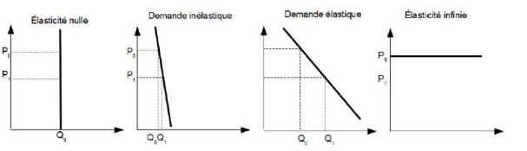
Les pentes reflètent la plus ou moins grande sensibilité de la demande et de l’offre par rapport au prix
Savoirs pour enseigner : élasticité de la demande par rapport au prix
Source : présentation de Christophe Lavialle et Sandrine Parayre – Séminaire PNF Nouveaux Programmes de SES – 6 février 2019

Slide 8
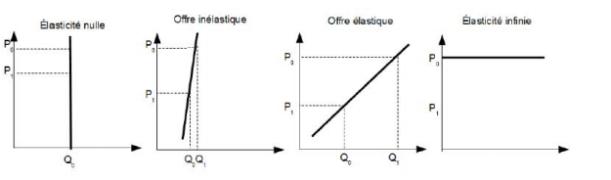
Les pentes reflètent la plus ou moins grande sensibilité de la demande et de l’offre par rapport au prix
Savoirs pour enseigner : élasticité l’offre par rapport au prix
Source : présentation de Christophe Lavialle et Sandrine Parayre – Séminaire PNF Nouveaux Programmes de SES – 6 février 2019

Slide 9
OBJECTIF 3 : Savoir illustrer et interpréter les déplacements des courbes et sur les courbes, par différents exemples chiffrés, notamment celui de la mise en œuvre d’une taxe forfaitaire
Savoir illustrer
  par différents exemples chiffrés
  dont obligatoirement celui de la taxe forfaitaire
  Une taxe forfaitaire est une taxe à l’unité
Savoir interpréter
  à partir de ces exemples, les déplacements des courbes d’offre ou de demande et les déplacements sur une courbe
Notes:
SAVOIRS POUR ENSEIGNER
LES DEPLACEMENTS DES COURBES ET SUR LES COURBES
Bien distinguer avec les élèves le déplacement le long de la courbe (prix) ou de la courbe (dépend de variables externes).
Graphiquement, le lien entre le prix du bien et l’offre ou la demande est représentée par des déplacements le long de la courbe d’offre ou de demande = ON RAISONNE TOUTES CHOSES EGALES PAR AILLEURS => DEPLACEMENTS SUR LA COURBE.
En revanche, si l’influence des autres variables sur la demande ou sur l’offre du bien considéré (autre que le prix) se modifie alors cela se traduit par un déplacement de la courbe elle-même = TOUTES CHOSES N’ETANT PLUS EGALES PAR AILLEURS => DEPLACEMENTS DE LA COURBE.
Exemples :
variation de la demande du fait des préférences, des revenus, des biens substituables, des anticipations, du nombre d'acheteurs.
variation de l'offre du fait des coûts de production, de la technologie, des anticipations, du nombre de vendeurs.
Points de vigilance pour la transposition didactique = difficulté de l'élève à savoir quand il s'agit d'un déplacement sur la courbe ou de la courbe :
Solutions = identifier quelle variable a été modifiée et a fait évoluer les quantités échangées :
S’il s’agit du prix, il y aura un déplacement sur la courbe
S’il s’agit d’ une autre variable, il y aura un déplacement de la courbe
L’EXEMPLE DE LA TAXE FORFAITAIRE
Une taxe forfaitaire est une taxe à l’unité => qqsoit le prix de vente. Exemple = TICPE (environ 70 centimes par litre d’essence) = taxe intérieure de consommation sur les produits énergétiques (ex TIPP = taxe intérieure de consommation sur les produits pétroliers) = taxe qui porte sur les produits pétroliers lorsqu'ils sont destinés à être utilisés en tant que carburant ou combustible de chauffage.
Une taxe proportionnelle est une taxe qui varie avec le montant total. Exemple : la TVA.
Ne pas évoquer ici le surplus car cette notion sera vue plus tard dans l’item 6.

Slide 10
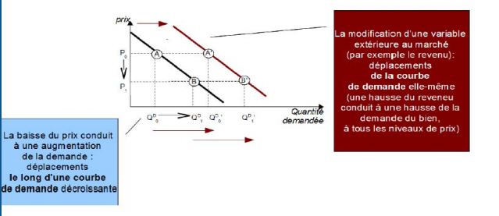
Savoir interpreter les déplacements sur la courbe de demande et le long de la courbe de demande
Savoirs pour enseigner
Source : présentation de Christophe Lavialle et Sandrine Parayre – Séminaire PNF Nouveaux Programmes de SES – 6 février 2019

Slide 11
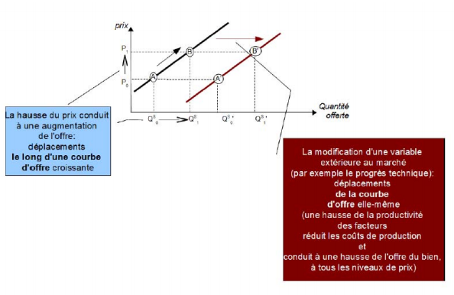
Savoir interpreter les déplacements sur la courbe d’offre et le long de la courbe d’offre
Savoirs pour enseigner
Source : présentation de Christophe Lavialle et Sandrine Parayre – Séminaire PNF Nouveaux Programmes de SES – 6 février 2019

Slide 12
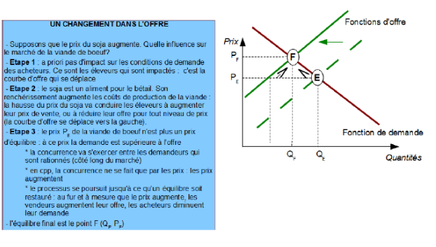
Exemple d’un déplacement de la courbe d’offre
Source : présentation de Christophe Lavialle et Sandrine Parayre – Séminaire PNF Nouveaux Programmes de SES – 6 février 2019

Slide 13
Exemple de la mise en oeuvre d’une taxe forfaitaire : la TICPE
  taxe intérieure sur la consommation de produits énergétiques du type essence SP 98 (anciennement TIPP) ?
  Montant de la taxe : environ 70 centimes par litre de SP98 en île de France : c’est une taxe forfaitaire acquittée par les professionnels de la production de l’importation ou du stockage. Le prix reçu par les vendeurs sera moins élevé que celui du marché concurrentiel, soit 1,1€/l – 0,70€/l = soit 0,4€/l Mais pour ce prix, son plan d’offre est différent de celui prévalant dans un monde sans taxe : la quantité offerte est inférieure.
  Pour le dire autrement : pour offrir la même quantité dans un monde avec taxe il faut un prix plus élevé du montant de la taxe : le courbe d’offre se déplace vers le haut.
  Et au final, l’impact de la taxe est partagé par les vendeurs et les acheteurs et dépend de la sensibilité de chacun.
Source : présentation de Christophe Lavialle et Sandrine Parayre – Séminaire PNF Nouveaux Programmes de SES – 6 février 2019

Slide 14
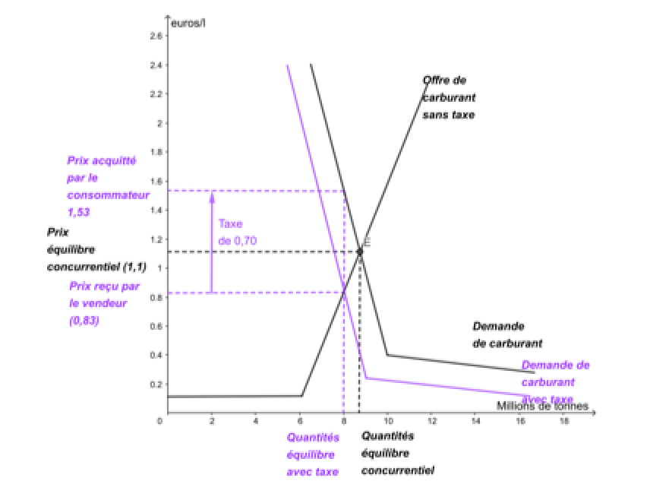
Exemple de la mise en oeuvre d’une taxe forfaitaire
Source : présentation de Christophe Lavialle et Sandrine Parayre – Séminaire PNF Nouveaux Programmes de SES – 6 février 2019

Slide 15
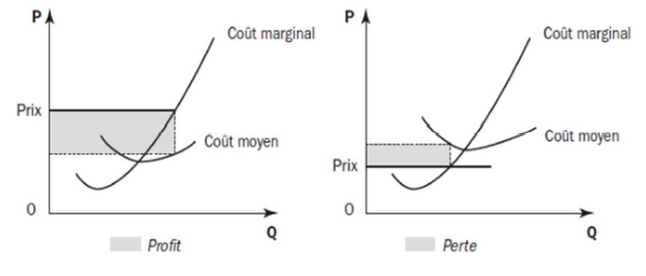
OBJECTIF 4 : Savoir déduire la courbe d’offre de la maximisation du profit par le producteur et comprendre qu’en situation de coût marginal croissant, le producteur produit la quantité qui permet d’égaliser le coût marginal au prix ; savoir l’illustrer par des exemples
Comprendre qu’en situation de coût marginal croissant, le producteur produit la quantité qui permet d’égaliser coût marginal et prix
  Notion de Cm croissant peut être introduite dans le cadre de l’objectif 2
  Pour un prix donné, le volume de production qui maximise le profit du producteur se détermine en calculant la quantité qui permet d’égaliser la recette marginale au coût marginal
    Introduire les notions suivantes : RT, RM, Rm, CT, CM, Cm
Savoir déduire la courbe d’offre de la maximisation du profit par le producteur
  Courbe d’offre = courbe de coût marginal du producteur
Savoir illustrer par des exemples
Notes:
SAVOIRS POUR ENSEIGNER
Conditions de réalisation de la maximisation du profit : marché concurrentiel et coût marginal croissant
Courbe d’offre = courbe qui représente la quantité produite qui maximise le profit du producteur pour chaque prix => = courbe de coût marginal du producteur puisqu’elle permet de connaître les quantités offertes en fonction du prix de marché
Points de vigilance pour la transposition didactique :
Difficulté : certaines notions ne sont pas au programme mais doivent être vues pour traiter le programme.
coût total, coût unitaire et coût marginal
coûts fixes et coûts variables, (économies d’échelle ?)
recette, recette unitaire, et recette marginale
Solution : prévoir un raisonnement en plusieurs étapes
Introduire les notions indispensables à la compréhension : étude de cas très simple (ex : kébab) avec calcul et représentation graphique des différents coûts.
(le recours à un graphique peut être très utile mais ne constitue pas un attendu)
Revenir au programme et interpréter le graphique ; proposition de travail sur graphique :
- partir d'un raisonnement unitaire, pour calculer le profit unitaire
- déduire la quantité à offrir à partir d'une interprétation du graphique.
cas du Cm croissant ; nous repérons sur le graphique les situations qui permettent à l'entreprise de dégager un profit unitaire
sachant que l'entreprise est preneuse de prix, elle doit fixer la quantité de biens à produire ; pour chaque quantité pouvant être offerte elle compare le prix du bien (recette unitaire) au coût additionnel du dernier produit vendu (Cm) ; par tâtonnement, on en déduit que la quantité offerte par l'entreprise correspond à la situation où P = Cm. Pour la dernière unité produite le profit unitaire est nul.
Idéalement, produire une continuité entre les exercices des items 2 et 3 et l’item 4

Slide 16
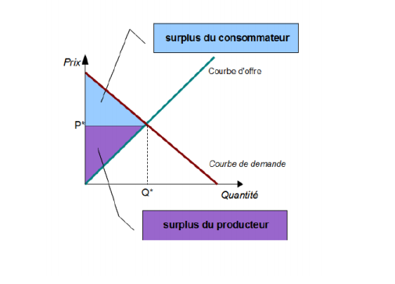
OBJECTIF 5 : Comprendre les notions de surplus du producteur et du consommateur
OBJECTIF 6 : Comprendre la notion de gains à l’échange et savoir que la somme des surplus est maximisée à l’équilibre
Expliquer la notion de surplus du consommateur et du producteur et être capable de les distinguer
Expliquer la notion de gain à l'échange (le recours à un graphique peut être très utile mais ne constitue pas un attendu)
Montrer qu’à l’équilibre la somme des surplus est maximale => efficacité du marché (utile pour le questionnement suivant)
Source : présentation de Christophe Lavialle et Sandrine Parayre – Séminaire PNF Nouveaux Programmes de SES – 6 février 2019
Notes:
SAVOIRS POUR ENSEIGNER
LE SURPLUS DU CONSOMMATEUR
L’idée est de mesurer le bien-être éco des co-échangistes. Bien-être = satisfaction retirée par les agents éco de leur participation au marché.
Satisfaction pour le consommateur si prix payé est inférieur au prix qu’il était prêt à payer pour une unité de bien = surplus du consommateur.
LE SURPLUS DU PRODUCTEUR
Bien-être des offreurs = profit qu’ils retirent de leur participation au marché.
Surplus du producteur = différence entre prix vendu et prix auquel le vendeur était prêt à vendre son produit.
EFFICACITE DU MARCHE
L’allocation des ressources par le marché est efficace lorsqu’elle maximise le surplus total ctd la somme du surplus du producteur et du surplus du consommateur.

Slide 17
3 questionnements sur le marché
Comment un marché concurrentiel fonctionne-t-il ?
Comment les marchés imparfaitement concurrentiels fonctionnent-ils ?
Quelles sont les principales défaillances du marché ?

Slide 18
Liens entre le questionnement 1 et le questionnement 2
Concurrence parfaite
Les degrés de concurrence
Sources de pouvoir de marché
Agents preneurs de prix
Agents faiseurs de prix
Monopole
Oligopole (duopole)
Dilemme du prisonnier
Equilibre de marché efficace
Equilibre du monopole pas efficace
Politique de la concurrence
Augmentation du surplus du consommateur
QUESTIONNEMENT N°1
QUESTIONNEMENT N°2

Slide 19
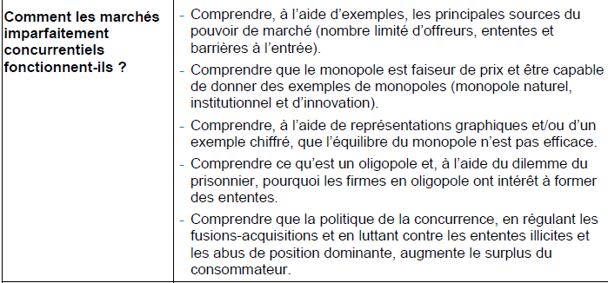
questionnement 2 : 5 objectifs d’apprentissage pour les élèves
Principale consigne = “comprendre”
À l’aide d’exemples
À l’aide de representations graphiques
À l’aide d’un exemple chiffré
À l’aide du dilemme du prisonnier
Être capable de donner des exemples
COMPRENDRE = SAVOIR EXPLIQUER
Notes:
SAVOIRS POUR ENSEIGNER
Les nouveaux programmes 2019 s’inscrivent dans la lignée de ceux mis en place en 2011. Les chapitres référents sur le programme de 2011 font partie du thème n°3 : la coordination par le marché (chapitres 3.3 et 3.4 dont les intitulés sont identiques à ceux du nouveau programme). Les chapitres concernant le fonctionnement du marché du nouveau programme s’inscrivent donc dans cette logique et seuls quelques points ont été modifiés ou ajoutés.
Les nouveaux programmes sont construits à partir d’objectifs que l’élève doit avoir atteints à la fin de l’année. Aussi, si les préambules de seconde et du cycle terminal ont été construits à destination des enseignants, le corps du programme a été rédigé à destination des élèves. OBJECTIFS A DESTINATION DES ELEVES.
Parmi ces objectifs, la capacité à illustrer est un point très important.

Slide 20
objectif 1 : Comprendre, à l’aide d’exemples, les principales sources du pouvoir de marché (nombre limité d’offreurs, ententes et barrières à l’entrée)
Partir d’exemples pour identifier les principales sources du pouvoir de marché et les définir = montrer à travers chacun des exemples que la situation dans laquelle se trouvent les producteurs engendre un pouvoir de marché
  Exemple => Nombre limité d’offreurs = oligopole et monopole => pouvoir de marché
    Définitions d’oligopole et de monopole abordées lors du questionnement n°1 objectif n°1
    Distinguer oligopole et monopole car utile pour la suite
  Exemple => Ententes => pouvoir de marché
  Exemple => Barrières à l’entrée => pouvoir de marché
Définir la notion de pouvoir de marché
Notes:
SAVOIRS POUR ENSEIGNER
Ententes = lorsque les entreprises s’entendent entre elles pour préserver leur profit
Barrières à l’entrée = pas nécessaire d’identifier les catégories mais donner plusieurs exemples issus de catégories différentes
Barrières légales = réglementations limitent l’arrivée de nouveaux concurrents => monopole légal = la loi impose l’existence d’un seul producteur sur le marché / Exemple = les brevets
Coûts d’entrée et de sortie = nécessité de réaliser des investissements pour opérer sur le marché
La technologie de production = barrière à l’entrée si elle implique des économies d’échelle => monopole naturel = l’existence d’économies d’échelle conduit à un producteur unique qui s’impose sur le marché en produisant à lui seul les quantités demandées

Slide 21
objectif 2 : Comprendre que le monopole est faiseur de prix et être capable de donner des exemples de monopoles (monopole naturel, institutionnel et d’innovation)
Donner des exemples de monopoles en fonction de leur type => donner un exemple pour chacun des 3 types de monopole :
  Monopole naturel : exemple
  Monopole institutionnel : exemple
  Monopole d’innovation : exemple
Monter à l’aide de ces exemples en quoi le ou les producteurs sont en situation de fixer les prix
Expliquer la notion de faiseur de prix, à distinguer avec preneur de prix (questionnement n°1)
Notes:
SAVOIRS POUR ENSEIGNER
Faiseur de prix : la demande adressée au marché est la même que celle adressée au monopole donc le monopoleur choisit une combinaison prix-quantité à partir de cette demande.
Donner des exemples de monopoles en fonction de leur type => 3 types de monopoles :
1/ Monopole naturel :
Définition : lorsque les conditions techniques et la taille du marché font que la concurrence n’est pas rentable
Exemple : les réseaux ferrés
2/ Monopole institutionnel :
Définition : en cas d’obstacles réglementaires à la concurrence
Exemple (historique) : l’électricité
3/ Monopole d’innovation :
Définition : en cas d’innovation (brevet)
Exemple : Google, Ikea

Slide 22
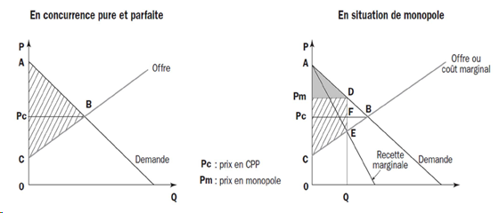
objectif 3 : Comprendre, à l’aide de représentations graphiques et/ou d’un exemple chiffré, que l’équilibre du monopole n’est pas efficace
Equilibre pas efficace = démontrer qu’une situation de monopole sur un marché conduit à des prix plus élevés et des quantités moindres que ceux constatés en situation de concurrence
À l’aide de représentations graphiques
Et/ou d’un exemple chiffré
Graphiques issus de la présentation de M. Montoussé lors du stage national sur les programmes le 07/02/2019.
Notes:
SAVOIRS POUR ENSEIGNER
Pour certains universitaires du groupe de travail sur l’élaboration des programmes, on ne peut pas déclarer qu’un équilibre n’est pas efficace si on ne le démontre pas. C’est pourquoi il est demandé de le faire avec les élèves soit à partir d’un exemple chiffré (idéalement réel) soit à partir de représentations graphiques soit à partir des deux. Marc Montoussé précise à la suite d’une question que la représentation graphique n’est pas obligatoire mais qu’elle peut faciliter la compréhension de certains élèves pour lesquels l’aspect graphique est plus parlant.
Les enseignants pourront trouver dans les ressources du Collège de France des exemples chiffrés d’équilibre du monopole.
Equilibre du monopole pas efficace : la situation de monopole conduit à ce que le surplus du consommateur diminue et à ce que le surplus du producteur augmente mais l’augmentation du surplus du producteur étant inférieure à la perte de surplus pour le consommateur, le surplus total diminue en situation de monopole par rapport à la situation de concurrence.
Construction de l’équilibre du monopole : en situation de monopole, P n’est pas constant. Le monopoleur fixe Q et P en fonction des réactions de la demande. Connaissant la courbe de demande, le monopole sait pour chaque niveau de production quel prix max il peut demander => courbe de demande = recette moyenne du monopoleur. Rm n’est plus égale à RM (par rapport à une situation en CPP). Si le monopoleur veut produire davantage il doit baisser son P pour tenir compte de la demande et chaque unité supplémentaire lui rapporte moins que la précédente. Le monopole détermine Q qui correspond à Cm = Rm (maximisation du profit).

Slide 23
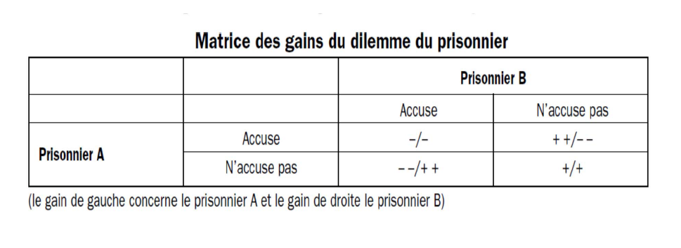
objectif 4 : Comprendre ce qu’est un oligopole et, à l’aide du dilemme du prisonnier, pourquoi les firmes en oligopole ont intérêt à former des ententes
Rappeler ce qu’est un oligopole (défini dans le cadre de l’objectif n°1)
Présenter le dilemme du prisonnier
Appliquer le dilemme du prisonnier à la situation du duopole
 |  | Entreprise B
 |  | Production faible | Production forte
Entreprise A | Production faible | 10/10 | 2/12
 | Production forte | 12/2 | 5/5
Tableaux issus de la présentation de M. Montoussé lors du stage national sur les programmes le 07/02/2019.
Notes:
SAVOIRS POUR ENSEIGNER
Oligopole = entreprises qui ont un faible nombre de concurrents
Dilemme du prisonnier : du point de vue individuel, chaque individu a intérêt à dénoncer l’autre. Sauf que, comme chaque individu dénonce l’autre, ils y perdent tous les deux puisqu’ils vont en prison. Ils ont donc finalement intérêt à coopérer.
Dilemme du prisonnier appliqué au duopole
Si l’entreprise A et l’entreprise B choisissent une production faible alors elles gagnent 10 chacune
Si l’entreprise A et l’entreprise B choisissent une production forte pour les deux alors les prix baissent et les profits sont de 5 chacune
Si une des deux entreprises choisit la production forte et l’autre la production faible alors la première a le plus gros profit à savoir 12 et m’autre le plus faible profit à savoir 2
Dans tous les cas et sans entente, chacune des 2 entreprise a intérêt à choisir la production forte (ce qui est favorable au bien-être collectif = hors-programme). En revanche, si elles s’entendent alors cela est favorable pour elles puisque leurs profits sont forts (mais défavorable pour le bien-être collectif puisque la production est faible et les prix sont plus élevés = hors-programme).
Généralisation à la situation d’oligopole : en situation d’oligopole, les firmes adoptent un comportement stratégique c’est-à-dire qu’elles déterminent leur volume de production en fonction de ce qu’elles pensent que les autres firmes feront. La quantité produite par une firme dépend donc de la quantité produite par les concurrents. C’est pourquoi elles ont intérêt à former des ententes c’est-à-dire à se mettre d’accord sur les quantités à produire. Cela a pour conséquence une perte de bien-être collectif à savoir que la somme des surplus n’est plus maximisée à l’équilibre.
La notion de bien-être collectif utilisée ici correspond en fait à la notion d’optimum. Cependant, cette dernière notion n’est pas au programme. A la suite d’une question, Marc Montoussé indique que les enseignants peuvent simplement montrer que la situation d’entente est favorable au producteur mais nuit au consommateur (réduction du surplus du consommateur via augmentation des prix et diminution des quantités).

Slide 24
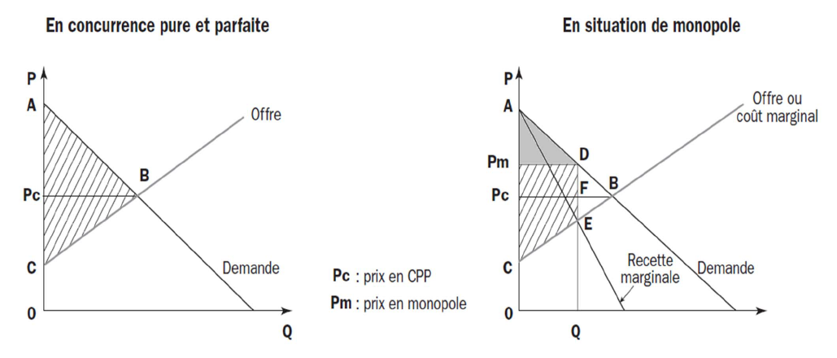
objectif 5 : Comprendre que la politique de la concurrence, en régulant les fusions-acquisitions et en luttant contre les ententes illicites et les abus de position dominante, augmente le surplus du consommateur
(Re)montrer que tout pouvoir de marché a pour conséquence la diminution du surplus du consommateur et que donc le retour à une situation de concurrence à travers la politique de la concurrence permet d’augmenter ce dernier.
Définir politique de la concurrence.
  Définir fusions-acquisitions de façon simple et montrer l’intérêt pour le consommateur d’une politique de régulation de ces FA
  Définir ce que sont les ententes illicites et montrer l’intérêt pour le consommateur d’une politique d’interdiction et de lutte contre ces ententes
  Définir abus de position dominante et montrer l’intérêt pour le consommateur d’une politique de lutte contre ces situations
Graphiques issus de la présentation de M. Montoussé lors du stage national sur les programmes le 07/02/2019.
Notes:
SAVOIRS POUR ENSEIGNER
Le programme ne s’intéresse qu’au surplus du consommateur ici.

Slide 25
3 questionnements sur le marché
Comment un marché concurrentiel fonctionne-t-il ?
Comment les marchés imparfaitement concurrentiels fonctionnent-ils ?
Quelles sont les principales défaillances du marché ?

Slide 26
5 objectifs d’apprentissage pour les élèves
- Comprendre que le marché est défaillant en présence d’externalités et être capable de l’illustrer par un exemple (notamment celui de la pollution).
- Comprendre que le marché est défaillant en présence de biens communs et de biens collectifs, et être capable de l’illustrer par des exemples.
- Connaître les deux principales formes d’information asymétrique, la sélection adverse et l’aléa moral, et être capable de les illustrer par des exemples (notamment celui des voitures d’occasion pour la sélection adverse et de l’assurance pour l’aléa moral).
- Comprendre que la sélection adverse peut mener à l’absence d’équilibre.
- Être capable d’illustrer l’intervention des pouvoirs publics face à ces différentes défaillances.

Slide 27
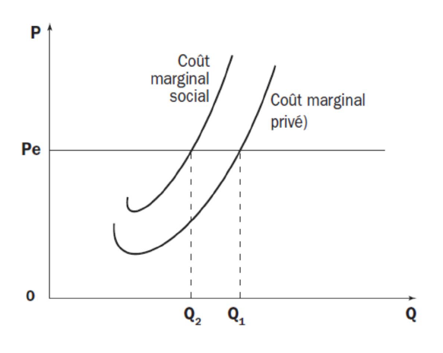
OBJECTIF 1 : Comprendre que le marché est défaillant en présence d’externalités et être capable de l’illustrer par un exemple (notamment celui de la pollution)
Définir externalité
Montrer la défaillance du marché en cas d’externalité
L’exemple de la pollution doit obligatoirement être traité
M. Montoussé, stage national sur les programmes le 07/02/2019.
Notes:
SAVOIRS POUR ENSEIGNER
Expliquer simplement la défaillance du marché en cas d’externalités. Les élèves doivent être capables d’expliquer ce qui se passe sur un équilibre quand on a une externalité (production trop élevée en cas d’externalités négatives, trop faible en cas d’externalités positives).
La démonstration graphique n’est pas obligatoire. Elle permet de montrer visuellement que l’on produit trop.

Slide 28
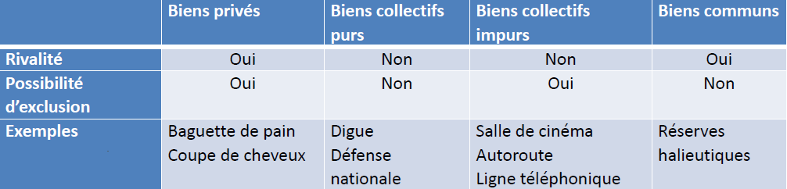
OBJECTIF 2 : Comprendre que le marché est défaillant en présence de biens communs et de biens collectifs, et être capable de l’illustrer par des exemples
Expliquer les caractéristiques d’un bien commun et d’un bien collectif à partir du critère de rivalité et du critère d’excluabilité. Donner des exemples pour chaque
Surexploitation des biens communs (les ressources halieutiques) = défaillance du marché
Les marchés ne sont pas capables de fournir les biens collectifs (la défense nationale) = défaillance du marché
M. Montoussé, stage national sur les programmes le 07/02/2019.
Notes:
SAVOIRS POUR ENSEIGNER
Les marchés ne peuvent offrir efficacement que des biens privés.
Pour les biens communs : on peut évoquer la tragédie des biens communs (cf. programme actuel de terminale - Développement Durable).

Slide 29
OBJECTIF 3 : Connaître les deux principales formes d’information asymétrique, la sélection adverse et l’aléa moral, et être capable de les illustrer par des exemples (notamment celui des voitures d’occasion pour la sélection adverse et de l’assurance pour l’aléa moral)
Expliquer que, dans le cas de la sélection adverse, la concurrence est perturbée car une seule partie connaît la valeur réelle du produit.
  L’exemple des voitures d’occasion doit obligatoirement être traité (+ d’autres exemples éventuellement)
Expliquer que, dans le cas de l’aléa moral, l’agent non informé ne peut pas contrôler l’action de son partenaire => le partenaire peut en profiter pour tricher ou adopter un comportement opportuniste.
  L’exemple de l’assurance doit obligatoirement être traité (+ d’autres exemples éventuellement)
Notes:
SAVOIRS POUR ENSEIGNER
L’aléa moral naît de la gestion des risques et plus précisément du partage des risques (=> lien avec la chapitre de Regards Croisés sur le risque). En effet, dans le cadre de la conduite automobile par exemple, c’est parce que le risque est partagé via un système assurantiel que certains automobilistes s’autorisent à être de mauvais conducteurs (prise de risque plus importante). Dans le cas de l’aléa moral, il y a donc une modification des comportements (des conducteurs ici) liée à la gestion du risque (exemple également des banques : « too big to fail »).
Dans le cas de la sélection adverse, il n’y a pas de modification des comportements du fait de la situation. Si l’on reprend l’exemple de l’assurance automobile, les entreprises d’assurance ne peuvent pas sélectionner ceux qu’elles souhaitent assurer (les bons conducteurs) et sélectionnent les mauvais conducteurs. La sélection adverse n’a pas d’impact sur les comportements des conducteurs. Ce n’est pas l’action des assurances (le fait d’assurer) qui conduit à cette situation.

Slide 30
OBJECTIF 4 : Comprendre que la sélection adverse peut mener à l’absence d’équilibre
Montrer que l’information asymétrique amène les acheteurs à anticiper des défauts cachés dans les biens offerts à la vente => baisse des prix et retrait du marché des biens de meilleure qualité => baisse des prix => baisse de la demande => absence d’équilibre
Reprendre éventuellement l’exemple du marché des voitures d’occasion : sur le marché des véhicules d’occasion, au bout d’un certain temps, plus personne n’achètera les vieilles voitures et le marché risque de disparaître => absence d’équilibre.
Il est possible, mais non obligatoire, de passer par une représentation graphique.
Joseph E. Stiglitz, Carl E. Walsh, Jean-Dominique Lafay, Principes d’économie moderne, De Boeck, 3ème edition, 2011, p, 316.
Notes:
SAVOIRS POUR ENSEIGNER
Plus le prix diminue, plus les demandeurs vont se dire que la voiture est de piètre qualité. Ainsi, la demande diminue à partir d’un certain niveau de prix. Cela signifie que la courbe de demande est coudée et donc qu’à partir d’un certain niveau de prix, l’offre et la demande varient dans le même sens. Ainsi elles ne peuvent plus se rencontrer et il n’y a donc pas d’équilibre sur le marché.
La sélection adverse s’applique également pour les compagnies d’assurance. Les meilleurs assurés (ceux qui ont un risque faible) peuvent choisir de ne pas s’assurer s’ils estiment la prime d’assurance trop élevée. Il ne reste alors que les mauvais assurés, d’où une hausse du risque moyen qui conduit à une hausse des primes d’assurances, et ainsi de suite. A terme, l’assurance devient impossible. C’est pourquoi il y a une obligation d’assurance. Exemple en lien avec le chapitre de Regards Croisés sur le risque.

Slide 31
OBJECTIF 5 : Être capable d’illustrer l’intervention des pouvoirs publics face à ces différentes défaillances
Ce 5ème objectif peut être abordé soit à la fin du chapitre, soit en l’associant à chaque défaillance.
DEFAILLANCES | EXEMPLE POSSIBLE | EXEMPLE D’INTERVENTION DES POUVOIRS PUBLICS
EXTERNALITE | Pollution | Normes / Taxes
BIEN COMMUN | Ressources halieutiques | Réglementation / Quotas
BIEN COLLECTIF | Défense nationale | Production du service par les pouvoirs publics
SELECTION ADVERSE | Voitures d’occasion | Contrôle technique obligatoire
ALEA MORAL | Assurance | Contrôle arrêts de travail
Notes:
SAVOIRS POUR ENSEIGNER
Dans le cas des externalités, il est possible de reprendre l’exemple de la pollution. Mais ne pas trop développer les instruments de politique climatique, probablement abordés en Terminale.
Concernant la taxe, il est possible de reprendre le graphique présentant les courbes de coût marginal social et de coût marginal privé afin de montrer que la taxe permet de rendre égal le coût marginal de l’entreprise et le coût marginal social (et donc de confondre les deux courbes) ce qui revient à retrouver l’équilibre en situation de concurrence.
Dans le cas des biens collectifs, des exemples de prise en charge par les pouvoirs publics : défense nationale, contrôle des maladies, protection contre le feu, etc.
En cas de sélection adverse : des exemples de prise en charge par les pouvoirs publics (assurance-maladie) et de réglementation (diminution de l’asymétrie d’information, avec le contrôle technique obligatoire ; obligation d’assurance pour éviter la fuite des ʺbonsʺ risques).
En cas de l’aléa moral :
des exemples de contrôles et de sanctions par les pouvoirs publics : soit un contrôle accru et/ou une sanction accrue. Si le contrôle est trop cher ou impossible, les pouvoirs publics peuvent alors augmenter la sanction pour dissuader.
des exemples d’incitations : les pouvoirs publics peuvent intéresser les agents économiques au résultat ou les obliger à participer à la dépense (exemple des médicaments).

